Slide 1
公益財団法人鉄道弘済会
第62回社会福祉セミナー 講座②
2026年7月5日
支援されたがらない世代を
支援するにあたっての作法
－居場所とユースワークを手掛かりに－
一般社団法人ソーシャルペダゴジーネット
代表理事 松田 考

Slide 2
地域とともに“健全な青少年”の余暇（自主）活動を育む
ずっと探してきた答え
専門機関とともに”困難を抱えた子ども・若者”を支援
「この２つは地続きなのか、別モノなのか」
↓
これらを統合したものをユースワークと呼ぶ（仮）

Slide 3
子ども・若者の何を「支援」するのか
個人ではなく社会の課題として
ヤングケアラー状態や
貧困などの背景によって
この部分（時間）でさえ
社会と自分が分断される
子どもたちが真に豊かに育つために大事なのは
放課後や余暇を自ら選択して過ごせること
夜
家庭
余暇
放課後
しかし！
職場
日本では、放課後や余暇は・・・
学校に行っている人だけの「ごほうび」
家にお金がある人だけの「ぜいたく」
ちゃんと働いた人だけの「みかえり」
→勝ち組だけに配られる「デザート」
世課（よか）を楽しむことが
そのまま「最高の支援」になる
家や学校を超えた出会いが
そのまま「人生の転機」になる
朝
学校
学齢期
卒業＝就職
自立
夜
家庭
地域・居場所
だからこそ！
職
場
職
場
学校
朝
家庭・学校・職場に左右されない領域で
全ての子ども・若者を「社会で」育てる
学齢期
卒業//就職
自立

Slide 4
＜生活型の居場所＞
こども食堂・〇〇の家
議論がかみ合わないワケ
＜放課後の居場所＞
児童館
ユースセンター
部活動地域展開
家庭
＜余暇活動＞
市民活動
働く活力
サードプレイス
婚活カフェ
職
場
職
場
学校
＜移行期の支援＞
学校内で行うユースワーク
学習（をきっかけとした）支援
＜若者自立支援＞
NEET／ひきこもり支援

Slide 5
場 | 大人 | 関わり | ルールや正解
1st 家 | 親 | 育てる | 大人側の 経験と価値観
2nd 学校・職場 | 先生 上司 | 教える | 大人側の 知識と伝統
3rd 居場所 | ユース ワーカー？ | ともに遊ぶ？ 支援する？ | 若者本人の 内なる声
若者を取り巻く大人
しかし、何のプロなのか
分からないから軽視される
正解を手放して、子ども・若者と関わり
それでもなお「意味ある他者」でいる
→権利の概念と相性が良い

Slide 6
正しい？成長のベクトル
敬う
自分の軸で行動しつつ
他者も尊重できる
盲目的に言うことをきく
絶対的存在としての親
ユースワークが
目指す成長
幼
大
従わない
従う
高
小
反抗や無視
大人を仮想敵にする
中
先生の言いつけを守る
陰で大人の悪口を言う
敬わない
教育者が陥りがちな「従わせようとして、成長を邪魔する」ベクトル

Slide 7

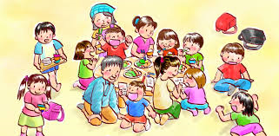
この２つを繋ぐことが
最強のセーフティネット
専門家と日常家を繋ぐ
「専門家の相談室」では
10日間で10人の
緊急事態を救える
でも・・・
その10倍くらいの
「相談したくない人」とは
出会えずにいる
「街の居場所」では
10日間で100人の子と
仲良くなれる
でも・・・
そのうち10人くらいの
「SOSのサイン」を
見過ごしている

Slide 8
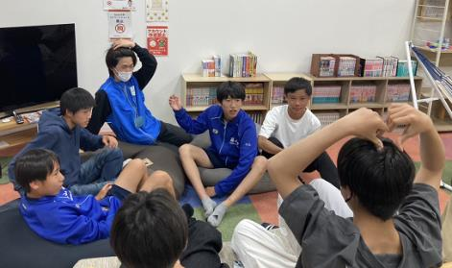
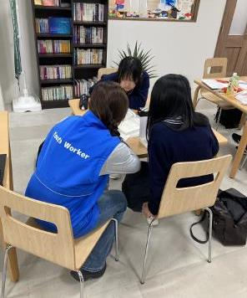
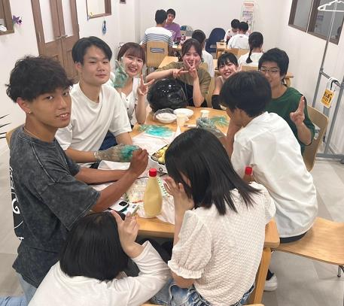
若者の育ちを邪魔する３つのH
（ひま・はらぺこ・ひとりぼっち）
行けば何かやってるかも
行けば何か食えるかも
行けば誰かいるかも
↓
約束ではなく期待で繋がる
【ユースワーカー】
若者の「やってみたい」や
居場所で漏らしたSOSを
キャッチし、つなぐ日常家
【こどもコーディネーター】
居場所から相談機関まで
縦横無尽に動く、伴走者
相談室ではなく居場所で出会う
勉強、分からないところある？
一緒にたこ焼きパーティーしない？
ボランティアやってみない？
おうちや学校で困ってることある？
相談員さんのところに一緒にいく？

Slide 9
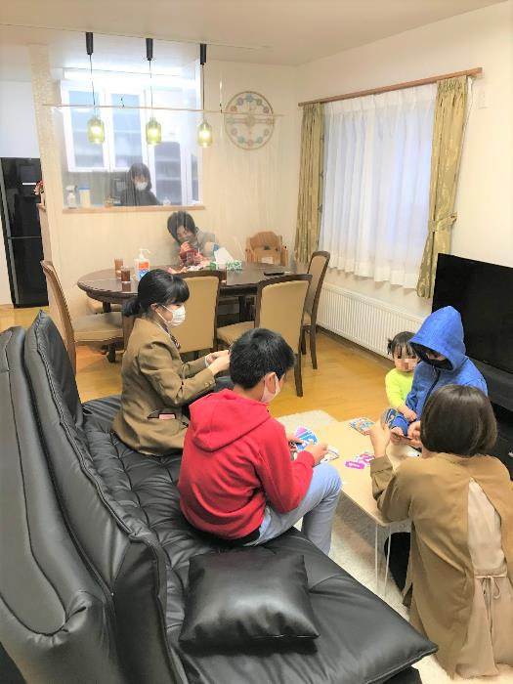
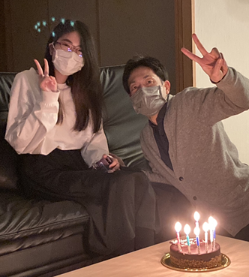
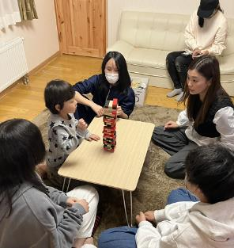
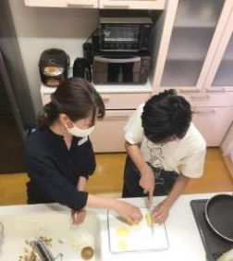
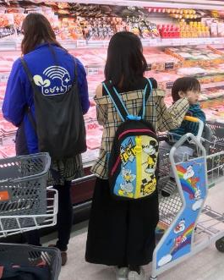
公認心理師
実母
「いとこんち」事例紹介
こども家庭ソーシャルワーカー
いとこ
精神保健福祉士
保育士

